Slide 1




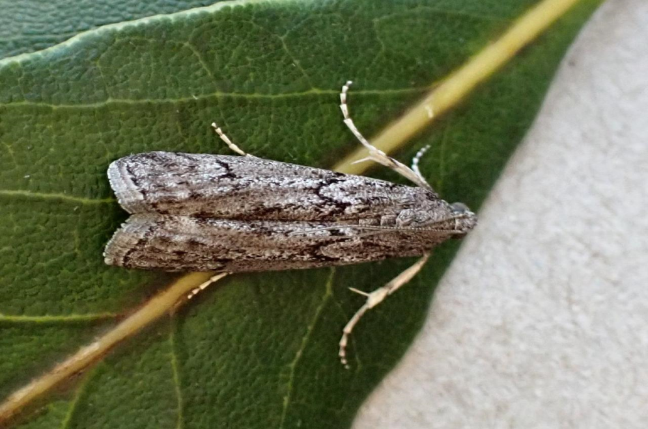
البكتريا التعايشية :السلاح الخفي في معركة مكافحة آفات المخازن
قسـم وقايـة النبـات
اعداد : أ.جنان مالك خلف

Slide 2
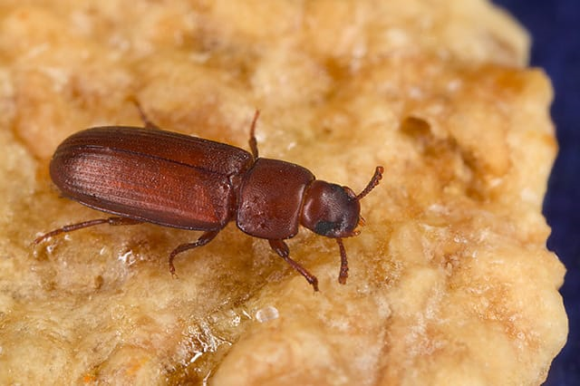
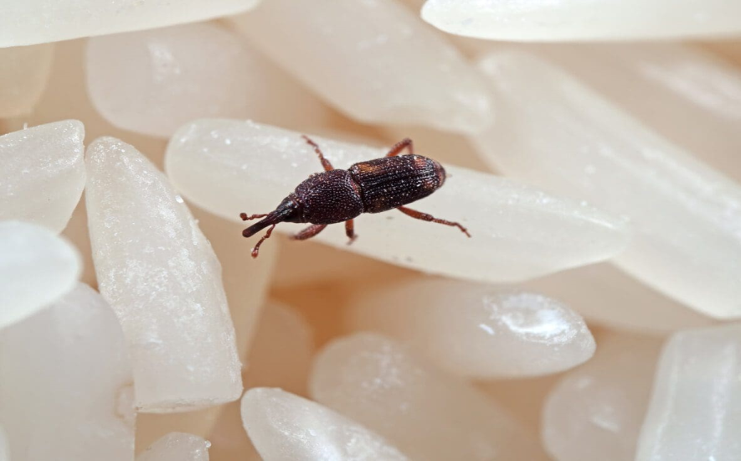
المقدمة:
تشكل حشرات المخازن مثل خنافس الحبوب (Tribolium castaneum) وسوسة الأرز (Sitophilus oryzae) وعثة الطحين (Ephestia kuehniella) تهديداً مستمراً للمحاصيل المخزنة على مستوى العالم مما يتسبب في خسائر اقتصادية فادحة تقدر بمليارات الدولارات سنوياً وتؤثر سلباً على الأمن الغذائي.
ركزت استراتيجيات المكافحة على استخدام المبيدات الكيميائية إلا أن ظهور سلالات مقاومة بالإضافة إلى المخاوف البيئية والصحية دفع الباحثين إلى البحث عن بدائل أكثر ذكاءً واستدامة.

Slide 3
في هذا السياق برز دور الميكروبيوم المصاحب لهذه الحشرات وخاصة البكتيريا التعايشية كعامل حاسم في فهم بيولوجيا هذه الآفات وقدرتها على التكيف والبقاء.
اذ لم تعد أنواع البكتيريا مجرد مسببة للامراض ، بل هي شريك فعال يؤثر بشكل عميق في فسيولوجيا مضيفها.
لذا سنتطرق الى طبيعة هذه العلاقة التعايشية أنواعها، آليات عملها، وتأثيراتها المباشرة على قدرات حشرات المخازن وكيف يمكن تسخير هذه المعرفة في تطوير استراتيجيات مكافحة جديدة ومبتكرة.

Slide 4

أنواع البكتيريا التعايشية وعلاقتها بالحشرة المضيفة
يمكن تصنيف العلاقة بين البكتيريا وحشرات المخازن ضمن عدة أنماط تكافلية:
أ. التكافل الداخلي الإلزامي (Obligate Intracellular Symbionts):
هي بكتيريا تعيش داخل خلايا مضيفها الخاصة تسمى خلايا البكتيريا (Bacteriocytes) وغالباً ما تورث عبر الأجيال عبر البويضات هذه البكتيريا ضرورية لبقاء الحشرة وتكاثرها .
توفر مغذيات أساسية غير موجودة في النظام الغذائي غير المتوازن للحشرة. مثل بكتيريا Sodalis في سوسة الأرز (Sitophilus oryzae) والتي تلعب دوراً محورياً في تخليق الفيتامينات والأحماض الأمينية.
Sitophilus oryzae

Slide 5
. التكافل الداخلي الاختياري (Facultative Intracellular Symbionts):
هي بكتيريا تعيش داخل خلايا المضيف في ظروف معينة توفر الحماية ضد الطفيليات أو الأمراض الفطرية أو زيادة التحمل الحراري.
التكافل الخارجي (Extracellular Symbionts):
هي بكتيريا تعيش في الجهاز الهضمي للحشرة( gut microbiota ) أو على سطحها. هذه العلاقة غالباً ما تكون تبادلية (Mutualistic)، حيث تستفيد البكتيريا من بيئة غنية بالمغذيات بينما تساعد الحشرة على هضم المواد الغذائية المعقدة (مثل السليلوز أو النشا) أو تحييد المركبات السامة في الطعام.

Slide 6
الوظائف الحيوية للبكتيريا التعايشية لحشرات المخازن
الإثراء الغذائي وتخليق العناصر الغذائية:
الحبوب غنية بالكربوهيدرات ولكنها فقيرة بالبروتينات والفيتامينات والأحماض الأمينية الأساسية تقوم البكتيريا التعايشية، وخاصة الإلزامية منها بتخليق هذه المركبات الحيوية (مثل فيتامينات B، اللايسين، الميثيونين) وتمنحها للحشرة مما يمكنها من النمو والتكاثر على نظام غذائي غير متوازن.
الهضم والتمثيل الغذائي:
تنتج العديد من بكتيريا الأمعاء إنزيمات هاضمة(مثل الأميليز، السيليلاز، البروتياز) لا تنتجها الحشرة بكميات كافية. هذه الإنزيمات تحطم النشا والسليلوز والبروتينات المعقدة إلى سكريات بسيطة وأحماض أمينية بسيطة يسهل امتصاصها والاستفادة منها .

Slide 7
إزالة السموم ومقاومة المبيدات:
هذه من أهم الوظائف ذات الأهمية التطبيقية طورت بعض البكتيريا التعايشية آليات لتحطيم المركبات السامة بما في ذلك:
السموم النباتية: المركبات الكيميائية الدفاعية الموجودة طبيعياً في الحبوب.
المبيدات الحشرية: تنتج بعض البكتيريا إنزيمات خاصة تقوم بتفكيك المبيد إلى مركبات غير سامة قبل أن يصل إلى أنسجة الحشرة مما يمنحها مقاومة فعالة. مثل الفوسفينات والبيريثرويدات. فالدور الأكثر إثارة للقلق هو قدرة بعض البكتيريا على تحطيم وتفكيك المبيدات الحشرية فتقوم بتعديل التركيب الكيميائي للمبيد وتحويله إلى مركب غير سام مما يمنح الحشرة مقاومة قوية ضد هذه المبيدات.

Slide 8

الحماية المناعية: كيف توفر البكتيريا الحماية المناعية للحشرة؟
يمكن للميكروبيوم التنافس مع مسببات الأمراض على مواقع الالتصاق والمغذيات في أمعاء الحشرة · اي تحتل البكتيريا النافعة مساحة في الأمعاء وتمنع البكتيريا الممرضة من الالتصاق والتكاثر.
تحفيز المناعة: تحافظ على الجهاز المناعي للحشرة في حالة "استعداد" منخفض، مما يجعله مستعداً للرد بسرعة عند وجود عدوى حقيقية.
إنتاج مضادات الميكروبات: تفرز بعض البكتيريا التعايشية مواد كيميائية تقتل مباشرة الكائنات الدقيقة المتنافسة أو المسببة للأمراض.

Slide 9
آليات انتقال البكتيريا التعايشية
الانتقال الرأسي (Vertical Transmission): هو الآلية السائدة للبكتيريا الإلزامية، حيث يتم نقلها مباشرة من الأم إلى النسل عبر إصابة البويضات المخصبة هذا يضمن استمرارية العلاقة عبر الأجيال.
الانتقال الأفقي (Horizontal Transmission): يحدث في البكتريا الاختيارية أو الخارجية حيث تكتسبها الحشرة من بيئتها كتناول الطعام الملوث أو التلامس مع حشرات أخرى أو من الأسطح الملوثة في المخزن.

Slide 10
التطبيقات في مكافحة حشرات المخازن: نحو استراتيجيات مبتكرة
فهم العلاقة مع البكتيريا التعايشية يوفر نقاط ضعف جديدة يمكن استغلالها لمكافحة الآفات:
أ- استهداف البكتيريا مباشرة (Anti-Symbiont Therapy):
يمكن استخدام مضادات حيوية أو مركبات محدودة التأثير لاستهداف وقتل البكتيريا التعايشية الأساسية بدونها تصبح الحشرة أضعف وتتوقف عن النمو أو تموت بسبب نقص المغذيات. ميزة هذه الطريقة هي أنها قد تكون أكثر تحديداً للحشرة المستهدفة وتقلل التأثير على الكائنات غير المستهدفة.

Slide 11

بتعطيل وظائف البكتيريا:
بدلاً من قتل البكتيريا يمكن تطوير جزيئات تعطل الإنزيمات البكتيرية المسؤولة عن إزالة سموم المبيدات أو هضم الطعام هذا من شأنه أن يعيد فعالية المبيدات الحالية ويجعل الحشرة عاجزة عن استغلال غذائها.
ج- التلاعب بالميكروبيوم:
يمكن إدخال سلالات بكتيرية معدلة أو تنافسية لا توفر فوائد للحشرة أو بل تنتج مركبات سامة لها لاستبدال الميكروبيوم المفيد أو تعطيله .
اعتبارات في تقييم المخاطر:
أي استراتيجية تعتمد على التلاعب بالميكروبيوم يجب أن تقيم بعناية فالمخاطر المحتمل حدوثها مثل :
انتقال جينات المقاومة بين البكتريا .
أو التأثير غير المقصود على الكائنات غير المستهدفة
أو السلسلة الغذائية .

Slide 12
ما هي مزايا استخدام البكتيريا التعايشية بدلاً من المبيدات التقليدية؟
· التخصص: قد تكون أكثر استهدافاً لأنواع آفات محددة دون الإضرار بالحشرات النافعة أو الكائنات غير المستهدفة.
· تقليل المقاومة: من الصعب على الحشرة تطوير مقاومة ضد استراتيجية تهاجم شريكها الحيوي وليس هي مباشرة.
· الاستدامة: تقلل الاعتماد على الكيماويات الاصطناعية ذات الآثار البيئية الضارة.

Slide 13
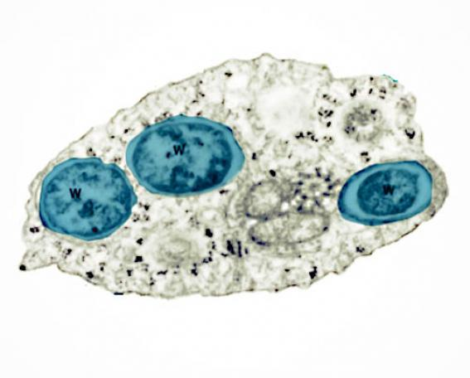
أشهر أنواع البكتيريا التكافلية في حشرات المخازن
الجنس: Wolbachia وولباكيا
· أشهرها على الإطلاق. وهي بكتيريا متخصصة في التعايش داخل
خلايا مفصليات الأرجل (الحشرات والعناكب).
· التأثير: لا تقدم منفعة غذائية مباشرة بشكل أساسي، لكنها تتحكم في التكاثر بشكل كبير لتضمن انتشارها هي نفسها. يمكن أن تقتل الذكور، أو تجعل الذكور يحولون إناثاً، أو تجعل الحشرات المصابة غير قادرة على التكاثر مع غير المصابة. كما تزيد البكتريا Wolbachia من خصوبة الإناث وتعزيز معدل تكاثرها.
هذا يجعلها سلاحاً محتملاً للمكافحة الحيوية .
· توجد في: مجموعة واسعة من حشرات المخازن مثل خنافس الدقيق (Tribolium spp.) وعث الحبوب و خنفساء الفاصولياء (Callosobruchus chinensis) مقاومة ضد مبيدات الآفات. حيث تقوم بتحطيم المركبات السامة في المبيدات قبل أن تؤذي أنسجة الحشرة.
Wolbachia sp

Slide 14
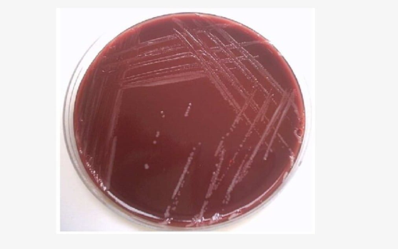
2. الجنس: Sodalis glossinidius
هذا النوع كان معروفاً في البداية في ذبابة التسي تسي، ولكن تم اكتشاف بكتيريا مشابهة جداً له في العديد من حشرات المخازن.
التأثير: تعتبر من البكتيريا التكافلية تساعد الحشرة على هضم الطعام وتصنيع الفيتامينات وبالاخص فيامين B والأحماض الأمينية الأساسية (مثل الليسين والثريونين).
. Sodalis pierantoniusهذه البكتريا توفر لحشرة سوسة الرز (Sitophilus oryzae). فيتامينات ب المركبة والأحماض الأمينية أثناء تطور اليرقة اذ تستهلك البكتيريا الكثير من الأوكسجين، مما يخلق بيئة منخفضة الأوكسجين تحمي اليرقة من أنواع الأكسجين التفاعلية الضارة. عندما تكتمل development، تنتحر معظم البكتيريا جماعيًا لتوفر مغذيات إضافية للخنفساء البالغة.
Sodalis glossinidius

Slide 15
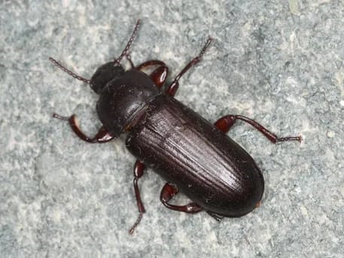
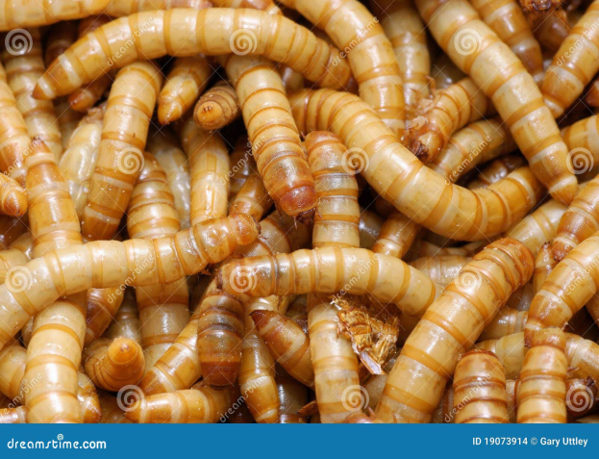
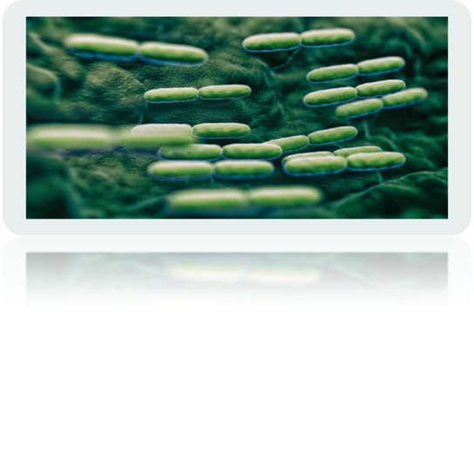

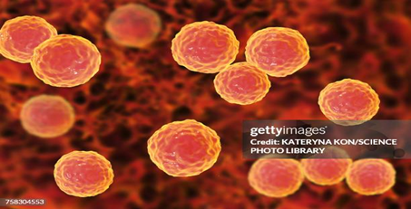
3. الجنس: Lactobacillus بكتيريا حمض اللاكتيك تشبه تلك الموجودة في أمعاء الإنسان.
التأثير: تعيش في الجهاز الهضمي للحشرة وتساعد على هضم الطعام وتخلق بيئة حمضية تحمي الحشرة من مسببات الأمراض الأخرى.
توجد في: يرقات خنفساء الدقيق الأصفر (Tenebrio molitor) وخنفساء الدقيق الصدئية (Tribolium castaneum).
اما Enterococcus
تساهم في تحليل السكريات والبروتينات وانتاج مركبات مضادة للبكتريا الاخرى فتحفز الجهاز المناعي للحشرة .
Tenebrio molitor
Enterococcus

Slide 16
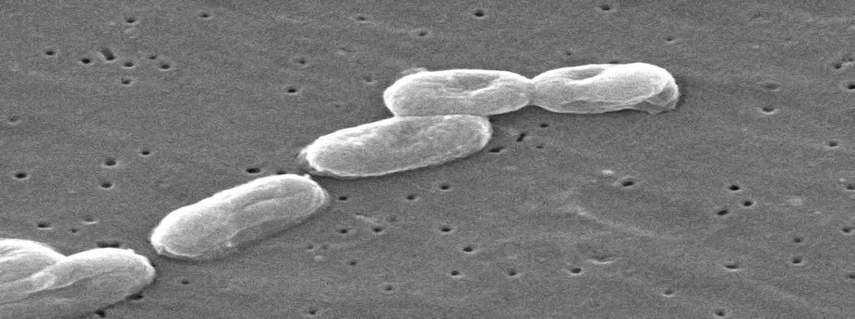
4 .- الجنس: Burkholderia بيركهولدرية
بعض سلالات هذه البكتيريا تعيش تكافلياً مع الحشرات.
التأثير: تُعرف بقدرتها على إزالة السموم من المبيدات أو المركبات الكيميائية الدفاعية في النباتات مما يمنح الحشرة مقاومة ضدها.
توجد في: حشرات مختلفة بما في ذلك بعض
أنواع حشرات المخازن.
Burkholderia sp

Slide 17
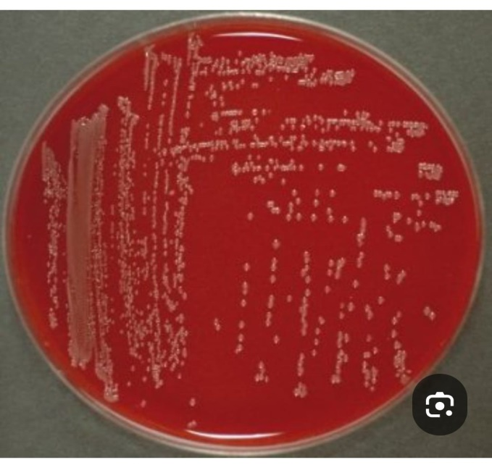
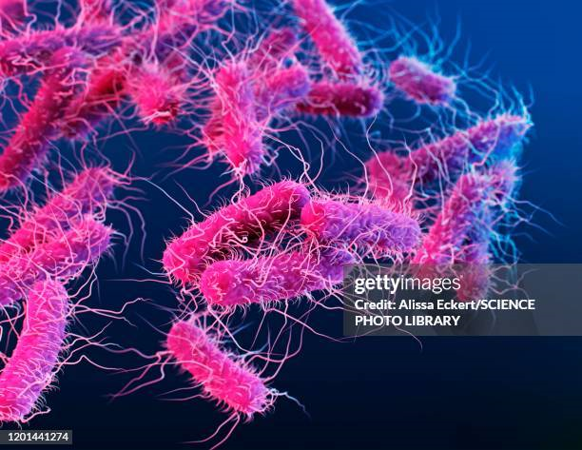
الجنس: Pantoea البانتويا أجناس شائعة وواسعة الانتشار، بعض سلالاتها أصبحت تكافلية.
· التأثير: تشارك في العمليات الغذائية تخمير اللاكتوز وإنتاج الإنزيمات المساعدة على الهضم.
الجنس : Enterobacter
توجد في مجموعة متنوعة من الحشرات. يساهم في تعزيز قدرتها على التكيف مع البيئات المختلفة والحماية من الامراض كما تعمل على توفير العناصر الغذائية .
Pantoea
Enterobacter

Slide 18
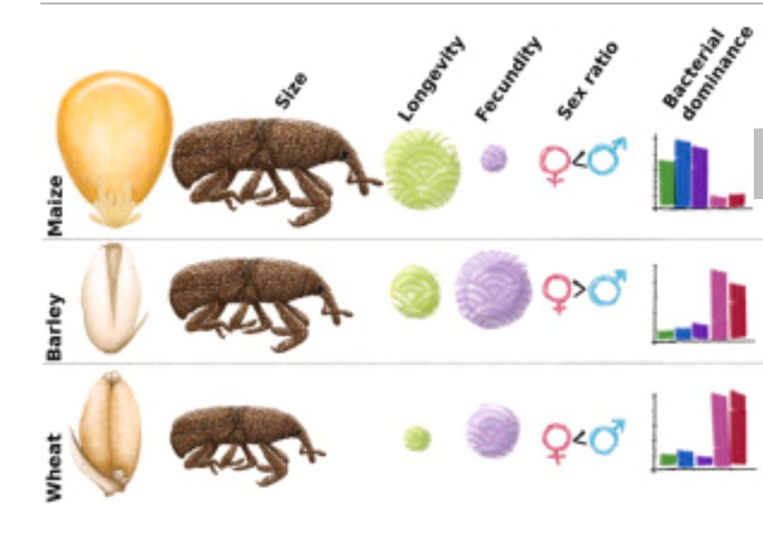
يظهر الشكل تأثير تغيير الحبوب على صفات سوسة الذرة :
كالحجم وطول العمر والخصوبة ونسبة الجنس وتركيب المجتمع البكتيري داخل الحشرة .
اذ يمكن للحبوب التي تتغذى عليها الحشرة ان تؤثر على تكوين البكتريا .
كما تمارس الخلايا البكتيرية تأثيرا قويا على الوظائف الفسيولوجية المهمة لمضيفه بما في ذلك التنفس الخلوي واستهلاك الحبوب ومعايير أخرى عدد البيض الموضوع ووقت نمو العذراء والبالغات .

Slide 19
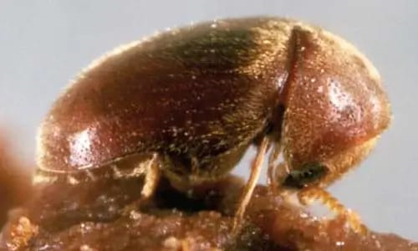
أساليب المكافحة المستدامة والذكية
1. عرقلة التعايش (Disruption of Symbiosis)
الهدف هنا هو قتل أو إضعاف البكتيريا التعايشية، مما يحرم الحشرة من المغذيات
الأساسية ويجعلها أضعف وأقل خصوبة.
· التطبيق: استخدام مضادات حيوية محددة (مثل التتراسيكلين) بتركيزات منخفضة وآمنة.كما في حشرة خنفساء التبغ Lasioderma serricorne
المشكلة: قد تترك المضادات الحيوية residues في الغذاء، وهو أمر غيرمرغوب به
· كيفية العمل: يتم خلط المضاد الحيوي مع الغذاء المخزن. عندما تتغذى الحشرة عليه، يقتل المضاد الحيوي البكتيريا النافعة بداخلها.
· النتيجة المتوقعة: انخفاض كبير في معدل تكاثر الحشرات، وضعف في نمو اليرقات، وزيادة في معدل الوفيات.
· الميزة: هذه الطريقة أكثر أمانًا من المبيدات الكيميائية التقليدية لأنها تستهدف نظامًا بيولوجيًا فريدًا في الحشرة (بكتيرياها الداخلية) ولا تضر بالثدييات أو الكائنات غير المستهدفة بشكل مباشر.
· التحدي: الخوف من ظهور سلالات بكتيرية مقاومة للمضادات الحيوية، وكذلك القلق العام من استخدام المضادات الحيوية في الغذاء.

Slide 20
2. . استخدام البكتيريا كناقلات (بكتيريا طُعم - Trojan Horse Approach)
الهدف هو استغلال البكتيريا كوسيلة نقل لتوصيل مواد سامة أو قاتلة داخل جسم الحشرة.
التطبيق: هندسة البكتيريا التعايشية وراثيًا لإنتاج سموم أو مركبات قاتلة للحشرة نفسها.
· كيفية العمل:
يتم تعديل البكتيريا في المختبر لإنتاج بروتين سام (مثل بعض سموم Bacillus thuringiensis) يكون قاتلاً للحشرة.
يتم خلط هذه البكتيريا المعدلة مع الغذاء.
تبتلع الحشرة البكتيريا، التي تستعمر أمعاءها أو أعضاءها الداخلية ثم تبدأ في إنتاج السم داخل جسم الحشرة مما يؤدي إلى موتها.
الميزة: دقة عالية جدًا حيث تستهدف فقط الحشرات التي تتغذى على هذا الغذاء وتحمل هذه البكتيريا. كما أن السم ينتج داخل الحشرة مما يقلل من التلوث البيئي.

Slide 21
3. برامج التضاد السيتوبلازمي (Incompatible Insect Technique - IIT)
هذه التقنية مشتقة من العمل على بكتيريا Wolbachia.
· كيفية العمل: يتم إدخال سلالة من Wolbachia غير متوافقة مع سلالة الحشرات الموجودة في الطبيعة. عندما تتزاوج ذكور الحشرات المحقونة بهذه السلالة غير المتوافقة مع إناث الحقل الطبيعي لا يتم إنتاج ذرية قابلة للحياة (أي أن البيض لا يفقس).
· التطبيق: يتم إنتاج أعداد هائلة من ذكور الحشرات المعقمة بسبب Wolbachia في المصانع ثم يتم إطلاقها في البيئة لتتنافس مع الذكور الطبيعية وتقلل من عدد السكان بشكل كبير.
· التحدي: يتطلب ذلك إنشاء "مصانع حشرات" وهو أمر مكلف، ويجب ضمان فصل الذكور عن الإناث قبل الإطلاق لأن الإناث المحقونة ستتكاثر بشكل طبيعي إذا أطلقت.

Slide 22
4. تعطيل آلية إزالة السموم:
عن طريق فهم الإنزيمات البكتيرية المسؤولة عن تحطيم المبيدات، يمكن للباحثين تطوير "مبيدات حشرية ناعمة" أو "مبيدات pro-". تكون هذه المبيدات غير فعالة حتى تقوم إنزيمات البكتيريا التكافلية بتحويلها إلى المادة السامة بهذه الطريقة يقتل المبيد فقط الآفات التي تحمل هذه البكتيريا ويكون أقل ضرراً للحشرات غير المستهدفة والكائنات الأخرى.
5 .المكافحة الحيوية: يمكن استخدام كائنات دقيقة(بكتيريا أو فطريات) منافسة أو مضادة للبكتيريا التكافلية لتعطيل هذه العلاقة وتقليل كثافة الآفات.

Slide 23

سؤال ؟
ما علاقة البكتريا التعايشية والفطريات الاحيائية المستخدمة في مكافحة حشرات المخازن ؟؟
وجود البكتريا التعايشية تشكل خط دفاع قوي ضد الفطريات لذا يجب :
ادخال بكتريا معينه لا تنتج مضادات للفطريات .
او تقنية الحامض النووي لاسكات الجينات المسؤولة عن انتاج المركبات المضادة للفطريات في البكتريا التعايشية .
او استخدام مستخلصات نباتية تثبط البكتريا دون ان تضر بالفطريات الاحيائية الممرضة .

Slide 24
التحديات والعقبات التي تحول دون التطبيق الواسع النطاق
1 التكلفة والتعقيد: إنتاج كميات كبيرة من البكتيريا النقية أو الحشرات المحقونة وتوزيعها أكثر تكلفة وتعقيدًا من رش مبيد تقليدي.
2 الموافقات التنظيمية: أي استخدام للكائنات المعدلة وراثيًا (مثل البكتيريا المهندسة) يواجه عقبات تنظيمية كبيرة ويخضع لاختبارات صارمة للسلامة الحيوية.
3 الفعالية في الميدان: قد لا تكون النتائج في المخازن الواقعية (مع ظروف متغيرة من حرارة ورطوبة وتنافس مع ميكروبات أخرى) بنفس كفاءة المختبر المُتحكم به.
4 التخصصية الضيقة: كل نوع من الحشرات له بكتيريا تعايشية محددة مما يعني ضرورة تطوير حل منفصل لكل آفة على عكس المبيد واسع الطيف.

Slide 25
التوصيات:
1 هناك حاجة إلى مزيد من الدراسات لفهم التركيب الدقيق ووظائف الميكروبيوم.
2 يجب اختبار استراتيجيات المكافحة في ظروف شبه طبيعية (مخبرية) ثم في ظروف حقلية حقيقية لتقييم فعاليتها.
3 تقييم المخاطر لأي تقنية تعتمد على التلاعب بالميكروبيوم قبل تطبيقها على نطاق واسع لتقييم السلامة والمخاطر البيئية طويلة الامد.
4 استغلال هذه العلاقة التكافلية يوفر فرصة ذهبية لتطوير جيل جديد من وسائل المكافحة التي تكون أكثر استهدافاً وأقل ضرراً بالبيئة وأكثر صعوبة في تطوير المقاومة ضدها.

Slide 26

